Slide 1
Préparation au 1er test
Chapitre
1 et 2

Slide 2
Objectifs pour les élèves
Chapitre
1 et 2
Pouvoir expliquer un phénomène macroscopique (volume, température, pression, quantité) à l’aide de la théorie cinétique (p. 35-37, p. 50-51)
Nommer et expliquer la conséquence des quatre hypothèses de la théorique cinétique (p. 41-42):
Particule à masse fixe, volume négligeable
Constamment en mouvement et aléatoire
Collisions élastiques
Distribution des vitesses proportionnelle à la température
Résolution de problème avec lois simples (p.66 à 81)

Slide 3
La pression (P) d’un gaz
Chapitre 1
p. 50 à 52
Défini comme étant la force exercée sur une surface:
$$P=\frac{F}{A}$$
C’est une définition de la physique.
En chimie, on va se servir de P comme descriptif d’un gaz.
La pression atmosphérique ambiante est de:
101,3 kPa = 1 atm = 760 mm Hg
Force en N
Pression en Pa
Aire en m²
Apprendre par cœur

Slide 4
Notions de base: La théorie cinétique des gaz
Chapitre 2
p. 66
Pression
Volume
Température
Quantité du gaz en mole
Nombre de collisions avec la paroi du contenant
Espace occupé par le gaz
Le degré d’agitation des particules
Nombre de particules dans le contenant
P
V
T
n

Slide 5
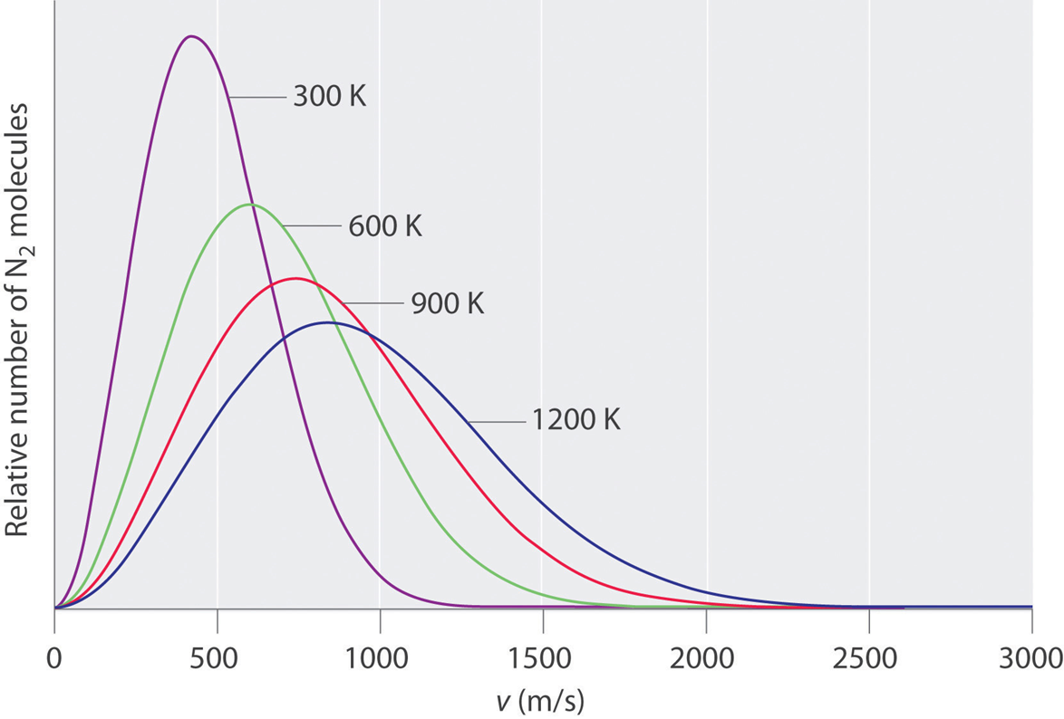
La distribution Maxwell-Boltzmann
Chapitre 1
p. 41 à 43
Distribution Maxwell-Boltzmann (énergie cinétique proportionnelle à la température)
300 K
600 K
Nombre relatif de molécules de N₂
900 K
1200 K
v (m/s)

Slide 6
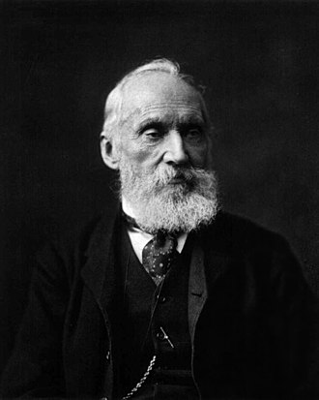
Le degré Kelvin
Dans ce cours, nous utiliserons la valeur arrondie
273 K
Chapitre 2
p. 70 à 73
La température en degré Kelvin utilise le zéro absolu comme point de référence. Cette température est la température la plus froide enregistrée.
Pour l’instant, il s’agit d’une valeur théorie. Il est supposé qu’à cette valeur la matière est complètement immobile.
Pour la conversion:
Degré Celsius à degré Kelvin: ºC + 273
Degré Kelvin à degré Celsius: ºK – 273
Pour la première étape, nous utiliserons la température en Kelvin. La raison est pour éviter des réponses illogiques comme des volumes négatifs dans certains calculs.
William Thomson
(Lord Kelvin)
1824-1907

Slide 7
Lois simples des gaz (résumé p. 109)
Chapitre 2
p. 109
 | Loi Boyle-Mariotte | Loi de Charles | Loi de Gay-Lussac | Loi d’Avogadro | Loi pression et quantité
Équation | $P_{1}V_{1}= P_{2}V_{2}$ | $$\frac{V_{1}}{T_{1}}=\frac{V_{2}}{T_{2}}$$ | $$\frac{P_{1}}{T_{1}}=\frac{P_{2}}{T_{2}}$$ | $$\frac{V_{1}}{n_{1}}=\frac{V_{2}}{n_{2}}$$ | $$\frac{P_{1}}{n_{1}}=\frac{P_{2}}{n_{2}}$$
Variables constantes | n T | n P | n V | T P | V T
Variables:
n = quantité de moles
T = température en Kelvin
P = pression
V = volume

Slide 8
Conventions pour les exercices
Chapitre 2
p. 67
Il est important de distinguer les termes TPN (Température et pression normale) et TAPN (Température ambiante et pression normale). Ces valeurs sont à apprendre par cœur.
Conditions à TPN
Conditions à TAPN
Variables | Valeurs
Température | 0 ºC 273 K
Pression | 1 atm 101,3 kPa 760 mmHg
Variables | Valeurs
Température | 25 ºC 298 K
Pression | 1 atm 101,3 kPa 760 mmHg

Slide 9
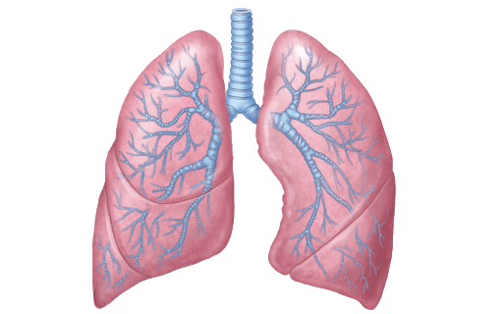
Nuances à comprendre pour la pression
Chapitre
1 et 2
Pour qu’un gaz puisse entrer ou sortir d’un contenant, il doit y avoir une variation de pression entre les deux milieux.
Le gaz se déplace toujours d’un milieux de haute pression vers une basse pression.
Donc, pour qu’un gaz puisse sortir d’un contenant la pression interne du contenant doit être plus grande que la pression externe.
P
P
Si rien ne sort du contenant, ceci n’indique pas qu’il est vide. Simplement, la pression interne et externe du contenant sont égales.
P_{int} = P_{ext}

Slide 10
L’hypothèse d’Avogadro
Bref, ceci permet d’identifier un gaz inconnu.
(Ex. p. 87 #17, 18)
Chapitre 2
p. 76 à 81
Pour deux gaz différents, dans deux contenants de volumes, température et pression égaux, contiennent le même nombre de particules.
Gaz 1
P_{gaz1} = P_{gaz2}
Gaz 2
T_{gaz1} = T_{gaz2}
V_{gaz1} = V_{gaz2}
Ainsi, le nombre de moles du gaz 1 sera égale au nombre de moles du gaz 2. (n_{gaz1} = n_{gaz2})
*Attention, les masses seront différentes.

Slide 11
Étapes de résolution d’un problème
Chapitre
1 et 2
Lire le problème et mettre en évidence les valeurs données (utiliser un surligneur).
Résoudre un problème en utilisant les sections suivantes:
Données
Identifier et classer les variables (V, T, P et n) du problème
Identifier les deux variables qui vont changer; identifier les deux variables fixes (constantes)
Convertir les valeurs au besoin
Formule
Choisir la relation (la loi) appropriée et l’écrire
Isoler la variable cherchée selon les besoins du problème
Calculs
Substitution des valeurs avec unités
Calcul et isoler la réponse finale
Réponse
SVP encadrer ou encercler la réponse pour simplifier la tâche du correcteur

Slide 12
Exemples d’exercices
Chapitre
1 et 2

Slide 13
Exemple 1
Chapitre
1 et 2
Un gaz occupe un volume de 45 mL à une pression de 680 mm Hg. À température constante, quel sera le volume de ce gaz si on amène la pression à 120 kPa?
1- Données
2- Formule
3- Calculs
4- Réponse
T est constante
n est constant
P₁ = 680 mmHg
101,3kPa → 760 mmHg
x kPa → 680 mmHg
x kPa = $\frac{101,3 kPa ∙680 mmHg}{760 mmHg}$
x kPa = 90,63kPa
V₁ = 45 mL
P₂ = 120 kPa
V₂ = ?
$P_{1}V_{1}= P_{2}V_{2}$
$$V_{2}= \frac{P_{1}V_{1}}{P_{2}}$$
$$V_{2}= \frac{P_{1}V_{1}}{P_{2}}$$
$$V_{2}= \frac{90,63 kPa ∙45 mL}{120 kPa}$$
$V_{2}=$ 33,97 mL
V₂ = 33,97 mL
→ 90,63 kPa

Slide 14
Exemple 2
Variables | Valeurs
Température | 25 ºC 298 K
Pression | 1 atm 101,3 kPa 760 mmHg
Chapitre
1 et 2
Un échantillon de He_{(g)} est récolté à TAPN dans une balle élastique de 2.5 L. Si la balle est immergée dans un contenant d’eau, aussi à la température ambiante, alors que la pression augmente à 110.6 kPa, quelle sera le volume finale de la balle?
1- Données
2- Formule
3- Calculs
4- Réponse
Conditions TAPN
T est constante
P₁ = 101,3 kPa
V₁ = 2,5 L
P₂ = 110,6 kPa
V₂ = ?
$P_{1}V_{1}= P_{2}V_{2}$
$$V_{2}= \frac{P_{1}V_{1}}{P_{2}}$$
$$V_{2}= \frac{P_{1}V_{1}}{P_{2}}$$
$$V_{2}= \frac{101,3 kPa ∙2,5 L}{110,6 kPa}$$
$V_{2}=$ 2,29 L
V₂ = 2,29 L

Slide 15
Exemple 3
Variables | Valeurs
Température | 25 ºC 298 K
Pression | 1 atm 101,3 kPa 760 mmHg
Chap. 1 et 2
Cours 4
Un échantillon de 28.7 ml de O_{2(g)} est prélevé dans une seringue en verre à TAPN. Si la seringue est placé dans un four à 65°C jusqu’à ce que la température du gaz s’équillibre.
A) Quel volume occupera l’oxygène si la pression reste constante?
B) Si la seringue peut contenir jusqu’à 50 mL, est-ce que le piston pourra contenir tout le gaz?
1- Données
2- Formule
3- Calculs
4- Réponse
Conditions TAPN
P est constante
n est constant
T₁ = 298 K
V₁ = 28,7 mL
T₂ = 65 ºC → 338 K
V₂ = ?
$$\frac{V_{1}}{T_{1}}=\frac{V_{2}}{T_{2}}$$
$$V_{2}= \frac{V_{1}}{T_{1}}×T_{2}$$
$$V_{2}= \frac{V_{1}}{T_{1}}×T_{2}$$
$$V_{2}= \frac{28,7 mL}{298 K}×338 K$$
$V_{2}=$ 32,6 mL
A) V₂ = 32,55 mL
B) Oui, le piston pourra contenir le gaz.

Slide 16
Exemple 4
Chapitre
1 et 2
De l’hélium est entreposé dans une bonbonne en métal à 14°C et le gaz exerce une pression de 507 kPa. Quelle sera la pression à l’intérieur de la bonbonne si le tout se fait transféré à un entrepôt à 40°C? Donne ta réponse en atm.
1- Données
2- Formule
3- Calculs
4- Réponse
V est constant
n est constant
P₁ = 507 kPa
101,3kPa → 1 atm
507 kPa → x atm
x atm = $\frac{1 atm ∙ 507 kPa}{101,3 kPa}$
x atm = 5 atm
T₁ = 14 ºC → 287 K
P₂ = ? atm
T₂ = 40 ºC → 313 K
$$\frac{P_{1}}{T_{1}}=\frac{P_{2}}{T_{2}}$$
$$P_{2}= \frac{P_{1}}{T_{1}}×T_{2}$$
$$P_{2}= \frac{P_{1}}{T_{1}}×T_{2}$$
$$P_{2}= \frac{5 atm}{287 K}×313 K$$
$P_{2}=$ 5,45 atm
P₂ = 5,45 atm
→ 5 atm

Slide 17
Devoir
Chapitre
1 et 2

Slide 18
Devoir
Chapitre
1 et 2
TRÈS EN RETARD SI PAS COMPLÉTÉ:
p. 46 # 1, 2 (sauf d), 5
p. 53 # 1, 5
p. 82 # 1,2,
Dernier cours
p. 82 #5 à 8, 10 à 14, 16 à 24
(Note : #8, 16 implique un concept avancé mais 75% du problème est du niveau du test)
Moodle : quiz Moodle évalué

